Slide 1
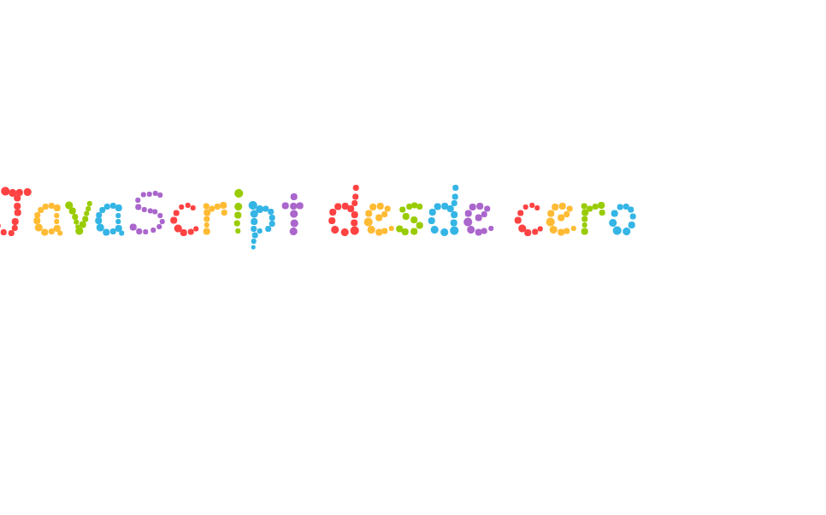

Clase 3a

Slide 2
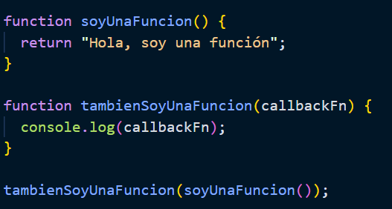
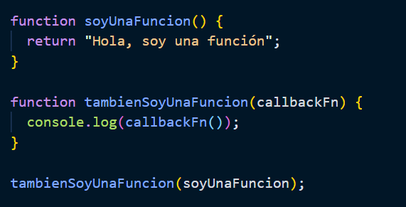
Las funciones de orden superior son funciones que aceptan otras funciones como argumentos y/o devuelven funciones como salida.
Funciones de orden superior
Primera forma
Segunda forma

Slide 3
.map()
Los iteradores son métodos llamados en los arreglos para manipular elementos y devolver valores
Iteradores
.forEach()
.map()
.filter()
.reduce()
.findIndex()

Slide 4
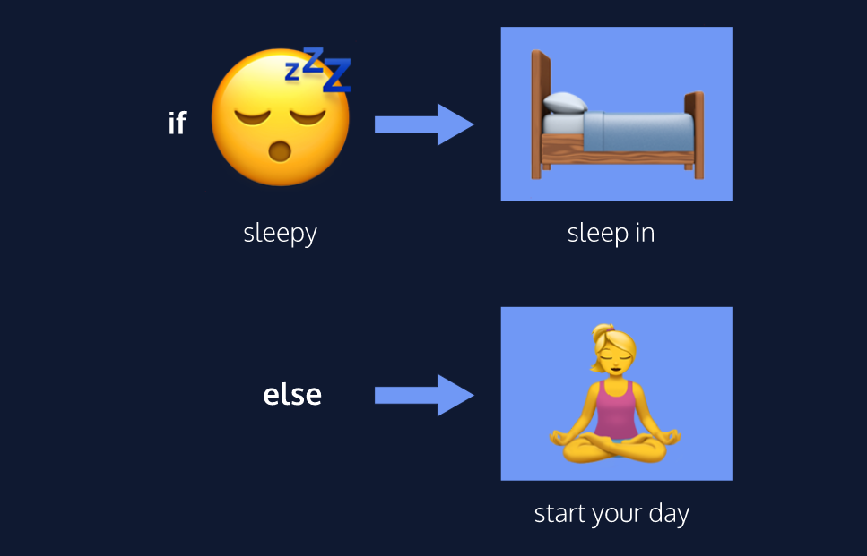
.map()
Los condicionales son sentencias que me permiten tomar decisiones sobre el programa
Condionales

Slide 5
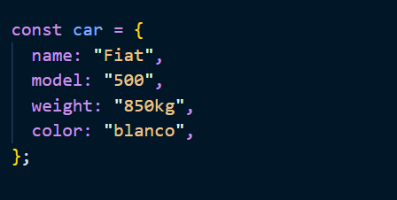
.map()
Objetos
Los objetos son una colección de información que está compuestos por claves y valores.

